Slide 1
WATCHING YOU
最终汇报
Members
许博勇 孔庆莱
周锐良 周韬锐

Slide 2
CONTENT
主要功能
关键难点
测试工作
分析改进
小组分工

Slide 3

1
主要功能

Slide 4
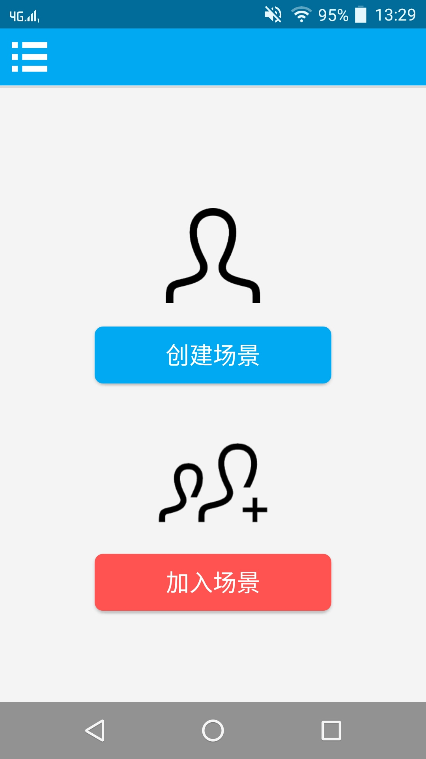
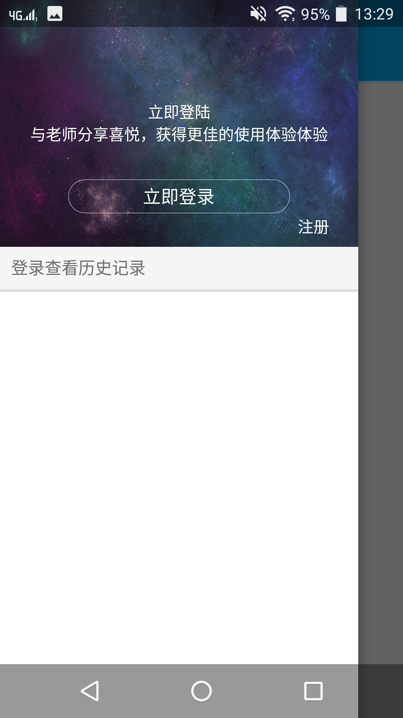
安卓端初始界面

Slide 5
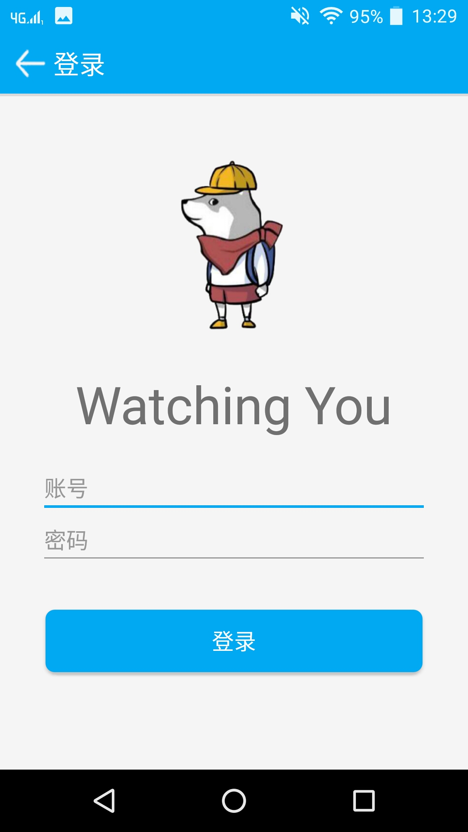
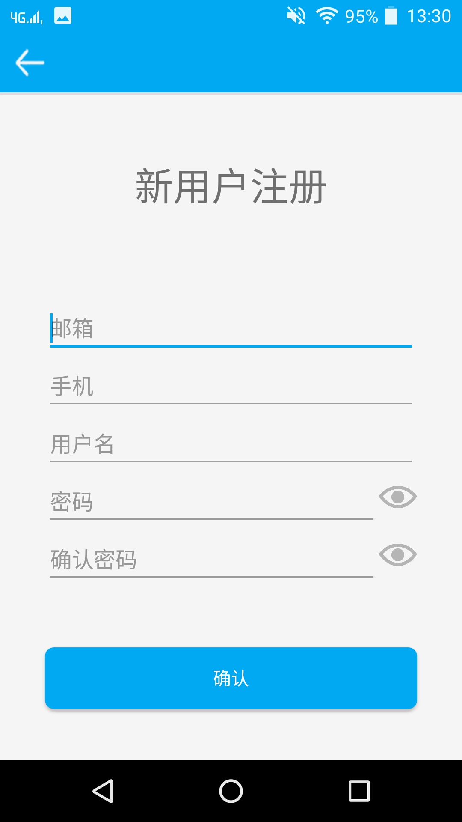
安卓端登录与注册

Slide 6
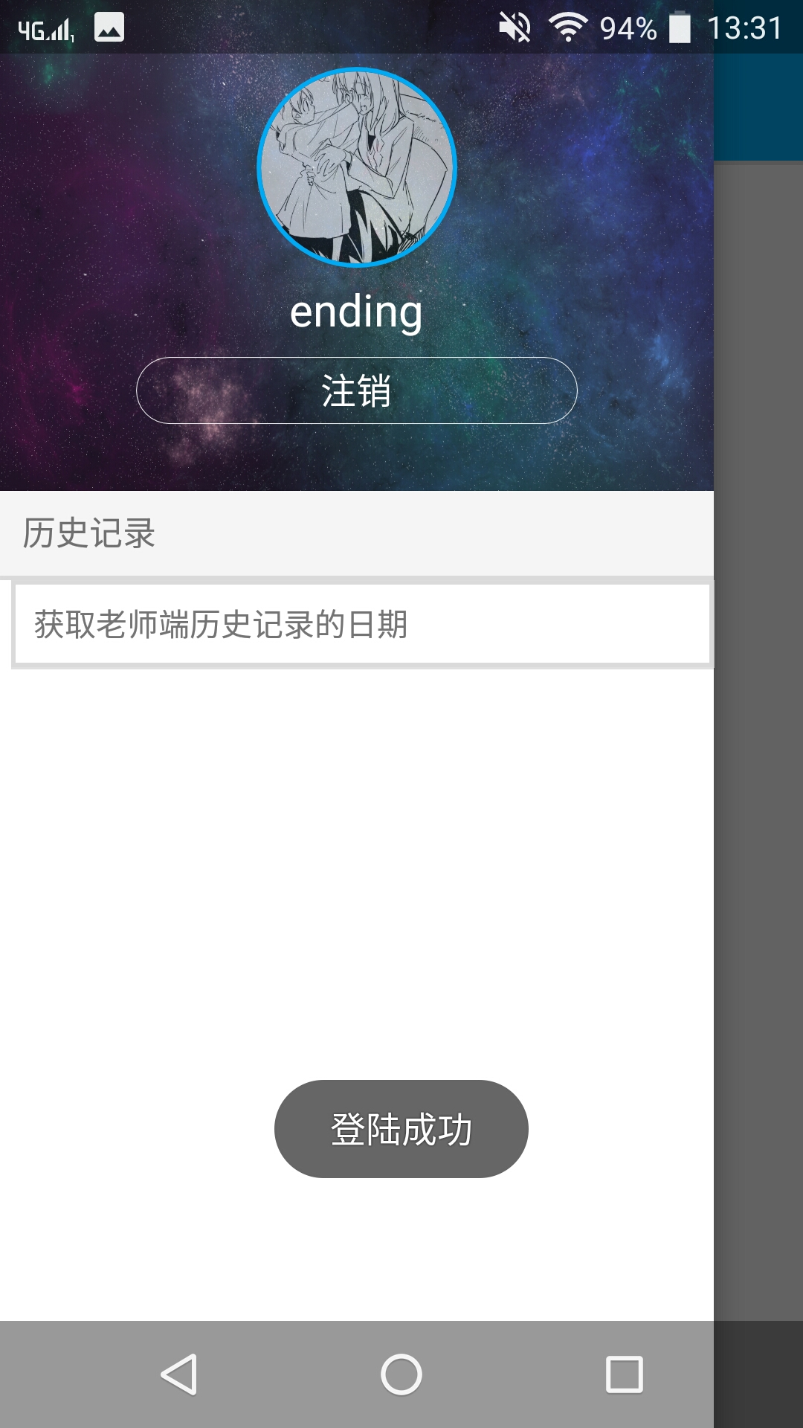
安卓端登录后

Slide 7
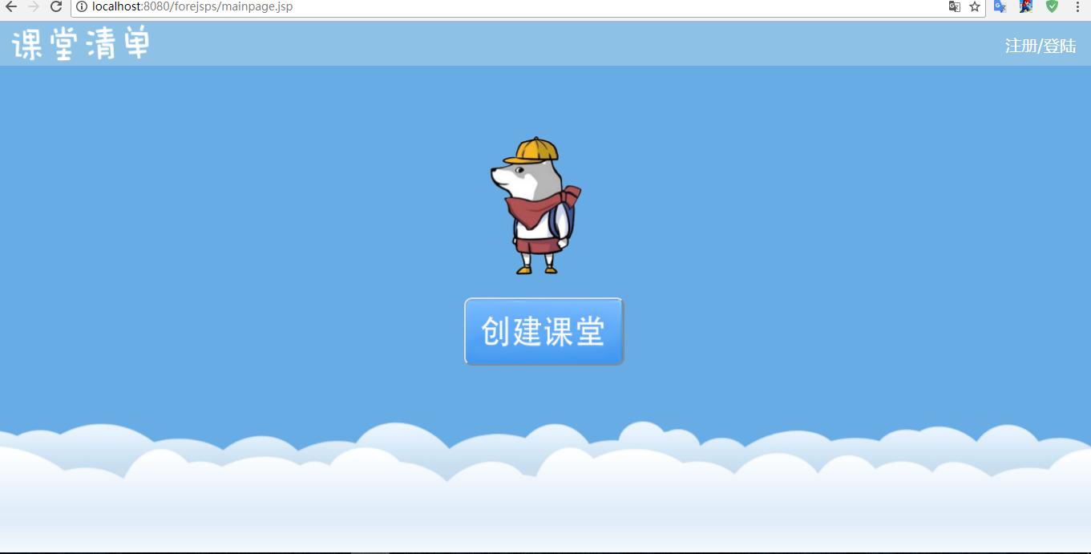
网页端显示场景

Slide 8
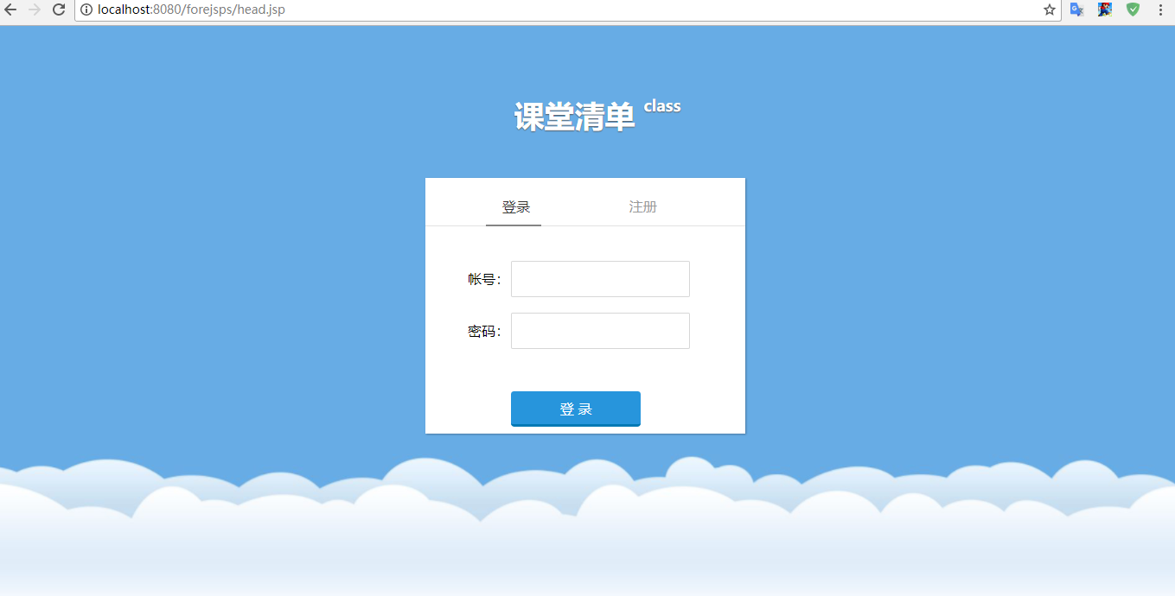
网页端显示场景

Slide 9
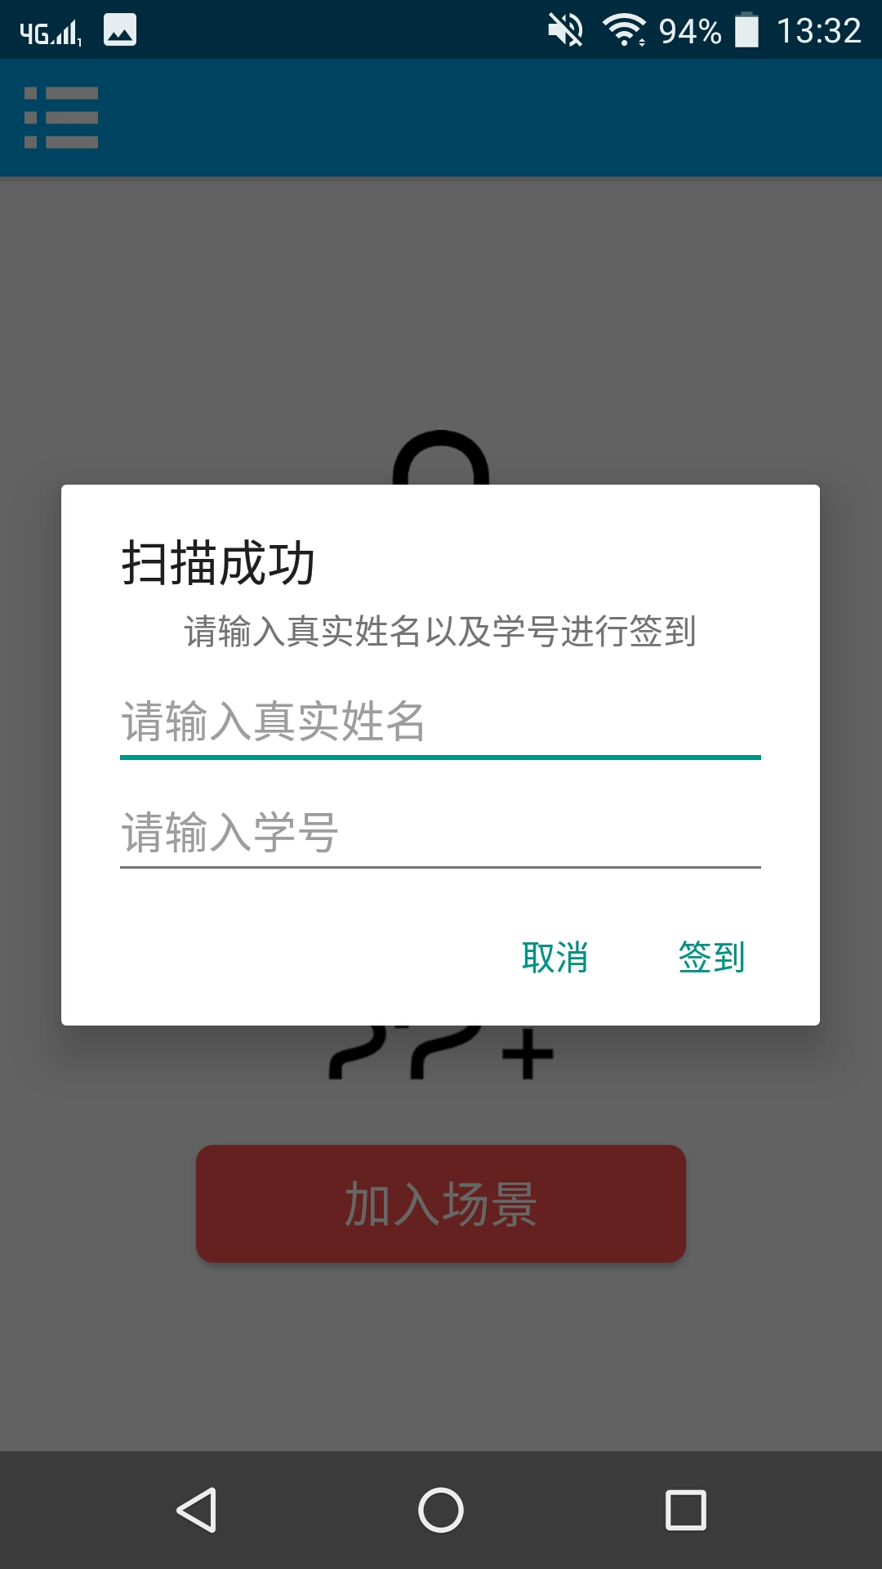
安卓端加入场景

Slide 10
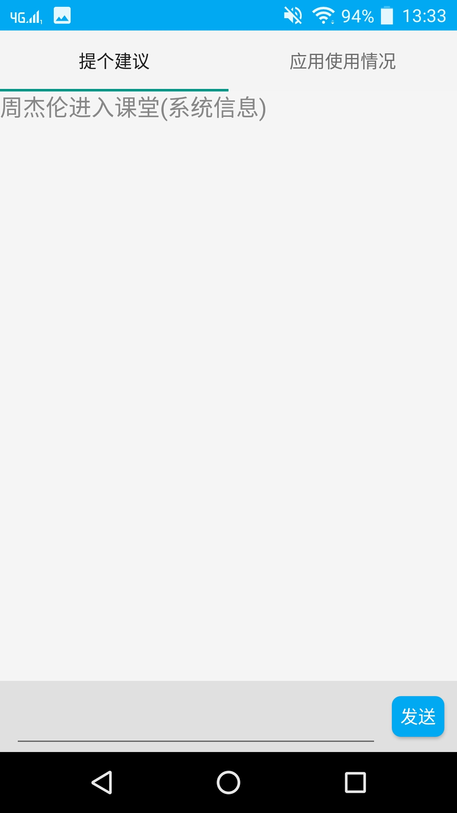
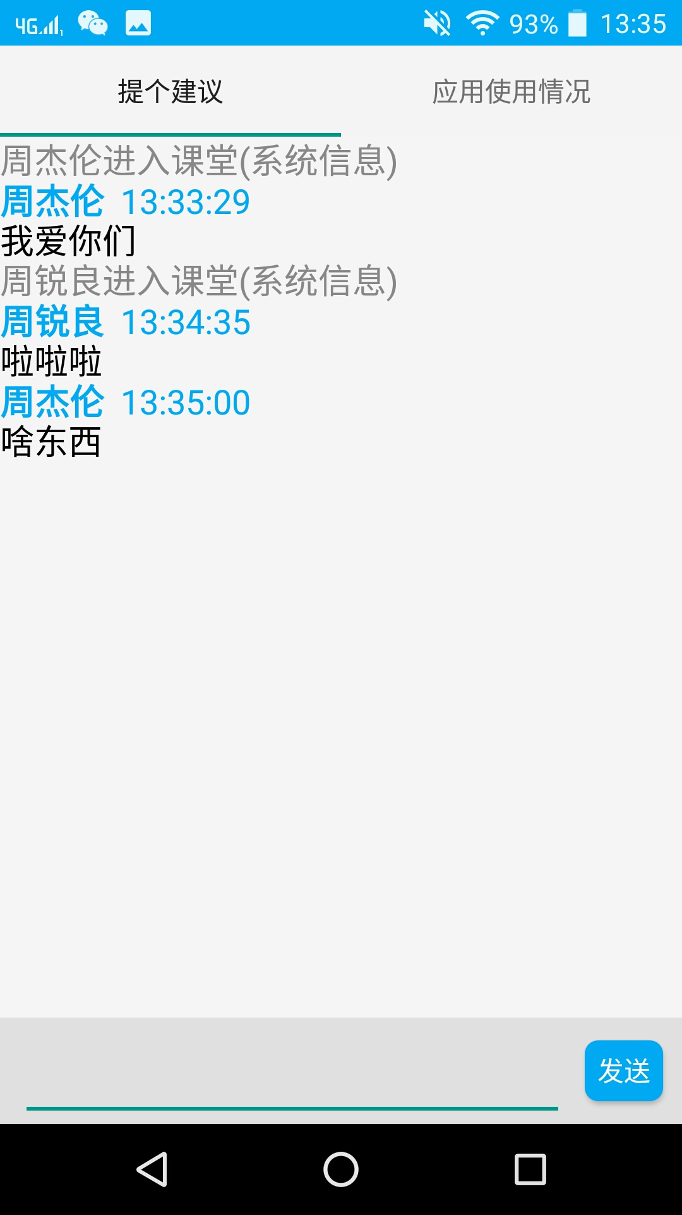
安卓端进行实时反馈

Slide 11
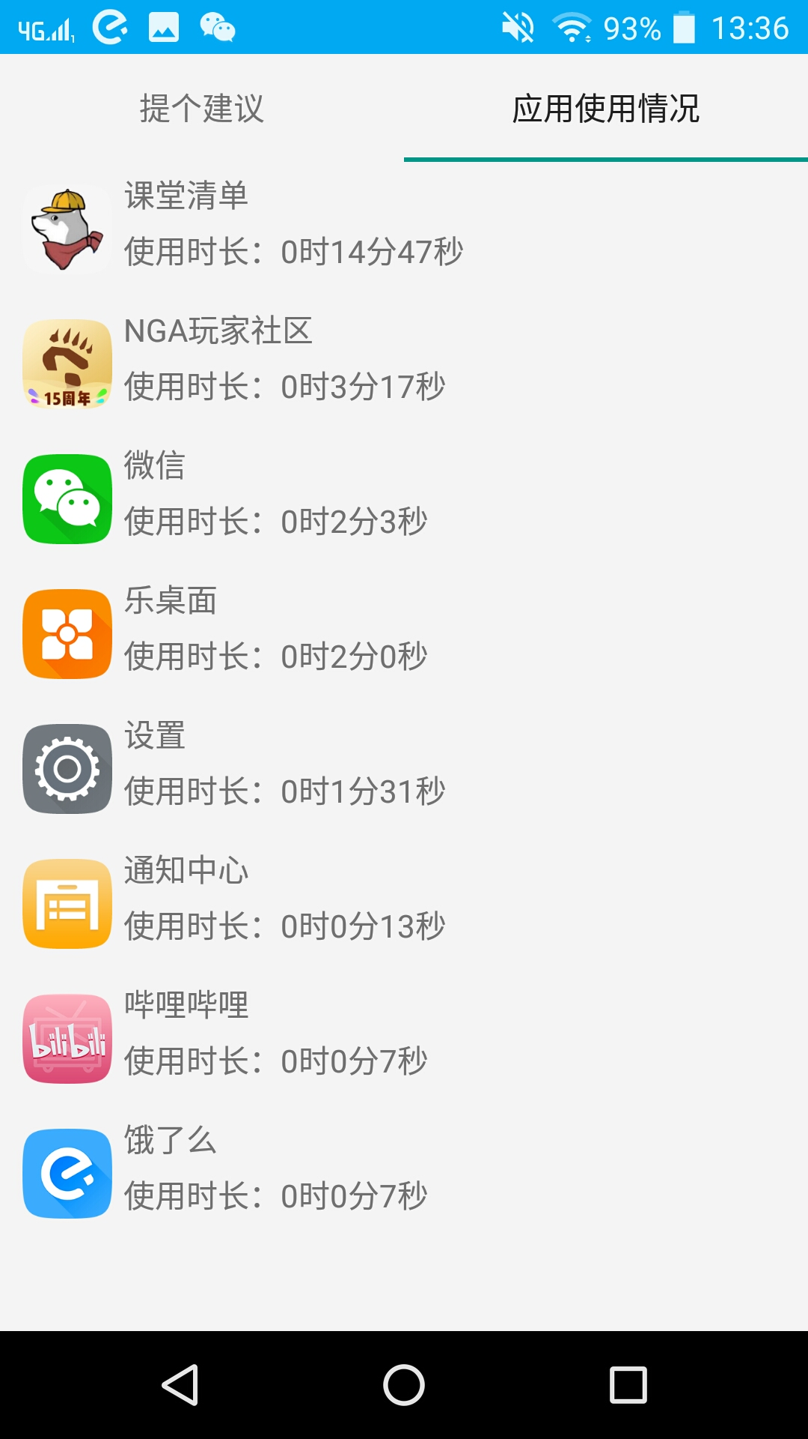
安卓端查看使用情况

Slide 12
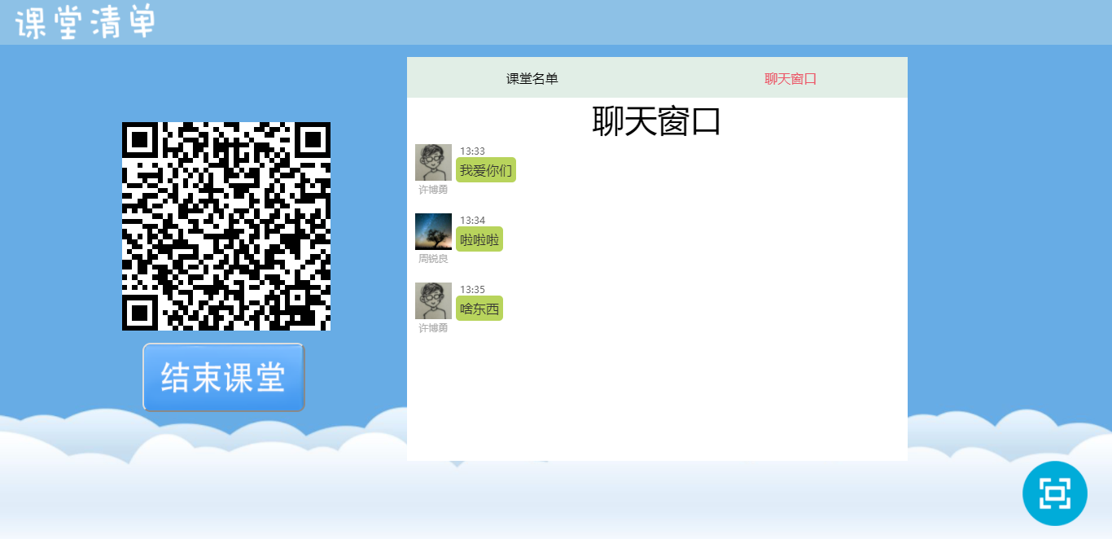
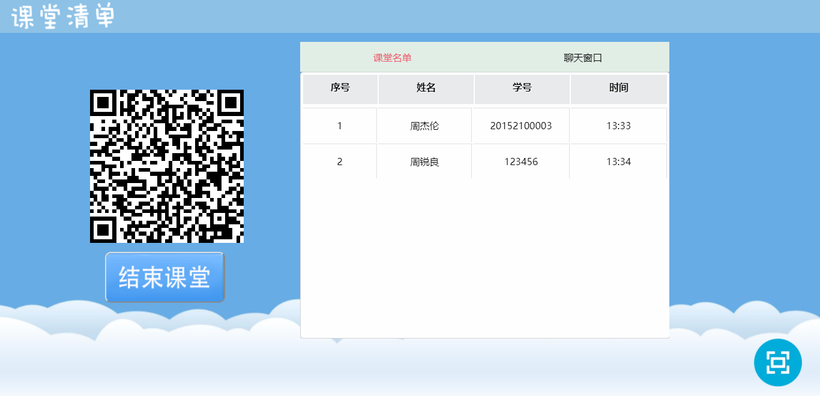
网页端反馈框

Slide 13
2
关键难点

Slide 14
总体难点
1.涉及平台较多，包括安卓端、前端网页、后端、数据库，时间很紧迫
2.服务端接受网页端以及安卓端的数据并存入数据库以及与每个安卓端建立长连接，并将它们以不同的场景区分
3.json的传输，图片的编码等，在后台是实现了图片的传输存储（base64），但是在网页端暂时还未实现展示。
4.数据库如何建立的问题，要考虑数据查询的效率以及数据冗余的问题，传输的。

Slide 15
安卓端难点
进入课堂时，将课堂地址等信息放入本地文件。学生手动离开课堂或老师结束课堂都会清空文件信息。如果app是非正常清空关闭则不会清空。每次打开app都会读取一次本地文件判断是否有加入过可是没有退出的课堂
将webSocket放到service中(如果放到MainActivity中会因离开页面而关闭连接),
每当收到信息，都会将此信息以广播的形式发送出去，在聊天界面创建广播接
收器，接受到广播后，获取广播内容，并显示到界面中
将webSocket放到service中(如果放到MainActivity中会因离开页面而关闭连接),
每当收到信息，都会将此信息以广播的形式发送出去，在聊天界面创建广播接
收器，接受到广播后，获取广播内容，并显示到界面中

Slide 16
安卓端难点
APP使用情况的信息获取与处理
使用UsageStatsManager得到指定时间内(年，月，周，日)的APP使用情况，将进入课堂的时间设为开始时间，只显示进入课堂以后使用过的APP。获取方面：UsageStatsManager只提供APP的包名以及使用总时间，需要用PackageManager获取相应包名下的图标以及应用名称。再通过记录进入课堂前的所有应用使用总时间，以后每次获取应用都将得到的总时间减去进入课堂前的使用总时间。
最后，当结束课堂时，利用JsonObject—JsonArray—JsonObject嵌套，将每个学生的所有应用情况发送到服务器。
动态二维码
将扫描二维码得到的时间戳与本地时间戳做对比，相隔5秒内，
则允许进入课堂，否则需要重新扫描刷新的二维码
页面跳转动画

Slide 17
3
测试工作

Slide 18
稳定性测试
使用多台手机连接后台并传输数据，并测试结束场景功能，其中一些手机后台挂起，一些手机关闭本应用。
结果：没有崩溃，后台挂起的应用正常进行操作，关闭的应用将在再次打开后发送数据。
网络传输测试
使用内网映射成功使用统一的域名进行操作，并且在网络较慢的情况下传输数据也没有发现问题。
数据同步测试
测试在安卓以及网页端创建场景之后，打开另一个端，是否能够成功读取之前建立的数据并显示而不是创建新场景。
安全性测试
测试发送不和我们约定的数据格式, 后台将不采取任何操作

Slide 19
界面ui测试
对界面进行点击按钮输入等操作，检查应用是否崩溃。
寻找异常测试
通过各种不符合软件要求的测试（如未登录即创建场景），多次退出场景并重新加入等。检查程序能否提示或者抛出异常，停止操作。
在测试中，也出现了手机程序程序崩溃，网页显示信息错误等问题。比如手机应用在加入场景之后，在后台强制关闭并卸载应用，接着安装回应用扫描新的一个场景，会出现将上一次的场景时间也记录的问题。

Slide 20
安卓测试难点
webSocket自动断开连接：当手机进入锁屏状态5分钟后，会自动断开与服务器的WebSocket连接，此时，如果再发送提问信息，会造成app崩溃的情况。
解决方法：每次发送信息会检查是否断开了与服务器的连接，如果是，则进行重新连接。(或者发送心跳包，每隔30秒发送一个空信息，已保持与服务器的长时间连接)

Slide 21
4
分析改进

Slide 22
用户测试评价示例
用户一
界面看起来简洁，使用流程流畅
用户二
手机端创建场景交互起来感觉怪怪的，加入场景后提意见的界面有点简洁
用户三
主界面较为复杂

Slide 23
效果体验
我们针对这个软件随机抽取了大批量的随机人群进行了软件测试，从测试结果看来，用户与测试人员普遍认为本软件界面设计风格简洁清新，重点突出，使用完整功能所需的操作少，可用性与易用性强，新用户上手难度低，且试用效果良好，基本能满足实际使用需求，因而易于推广。但在移动端的创建场景功能略为尴尬，在加入场景后的界面设计也有很大的提升空间

Slide 24
APP测试后改进内容
1.在网页端及安卓端记录用户操作行为，关闭之后再打开能进入已创建、加入的场景。
2.根据用户反馈简化UI设计，加入侧拉菜单减少统一界面的信息量，使操作更加简单。在登陆栏加入头像。
3.后台收到安卓端反馈后加入广播功能，所有加入统一场景的用户可以看到彼此之间的反馈。
4.仿照签到类APP功能添加了动态二维码生成功能，充分发挥软件的可扩展性。

Slide 25
5
小组分工
ADD YOUR SECTION DESCRIPTION HERE

Slide 26
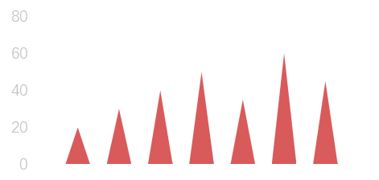
详细分工
许博勇
Java后台的设计，包括框架以及服务器搭建，数据库连接以及与设计安卓接口与安卓交互等
JAN
FEB
MAR
APR
MAY
JUN
JUL
周韬锐
网页端界面的设计，排版，接收后台的部分数据并显示等
周锐良
孔庆莱
安卓界面的UI总体设计以及具体实现，包括图标，设计风格，界面跳转逻辑设计等
Java将网页端的静态页面转换为jsp动态页面以及完成网页端与后台的交互等。

Slide 27
安卓端设计
共同完成了安卓端的内部逻辑设计：
1.安卓app本机功能的实现，包括用户应用信息的记录，并对用户所需要的信息进行本地存储（包括登录信息，加入场景实时记录等）
2.与后台的信息交互，包括用户模块访问后台数据库接口，用户信息同步，以及用户创建场景信息同步等
3与后台建立长连接，包括扫码，建立连接，填写信息，并在websocket期间向后台传输与接受json数据。
4.内部细节的实现，如关闭程序的自动重连接，退出的提示以及权限的设置等等。

Slide 28
课程总结展望
完成这一次小组项目对我们来说时间相当仓促，我们自身对于网络编程这一块了解也不算深入，基本上模块功能的实现都是边学边做。我们小组的每一个成员都对这一个作业投入了很多精力和时间。
虽然最终作业完成的效果没有想象中的好，还存在很多需要优化完善的地方，有一些我们当初所设想的功能还由于时间不足而不能真正完成，但是我们在这次的编程中学习并收获到了很多知识，今后如果有机会，希望可以针对当初未能完成的设想进行完善。
这个作业可以说是贯穿了我们小组这一学期的学习生活了，想想也是挺感慨的，感谢这一门课程。

Slide 29
谢谢大家
Watching You

